Slide 1

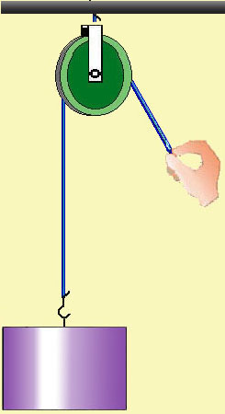

?

Slide 2

Cách kéo vật | Cường độ của lực kéo
Không dùng ròng rọc
Dùng ròng rọc cố định
Dùng ròng rọc động
……N

Slide 3
Cách kéo vật | Cường độ của lực kéo
Không dùng ròng rọc
Dùng ròng rọc cố định
Dùng ròng rọc động
……N
……N

Slide 4
Cách kéo vật | Cường độ của lực kéo
Không dùng ròng rọc
Dùng ròng rọc cố định
Dùng ròng rọc động
……N
……N
……N
TN

